Slide 1
Kristi
himmelfartsdag

Slide 2
Utrolig

Slide 3
Utrolig
Jesus ble borte

Slide 4
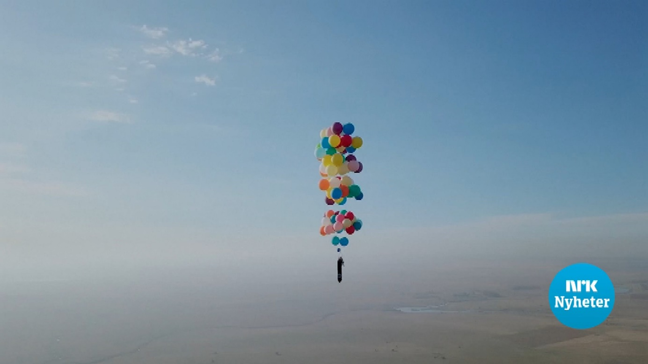

Slide 5
Utrolig
Disiplenes reaksjon

Slide 6
Utrolig
Jesus har all makt

Slide 7
Utrolig
Utfordringen Jesus gav

Slide 8
Utrolig
Jesus ble borte
Disiplenes reaksjon
Jesus har all makt
Utfordringen Jesus gav

